Slide 1

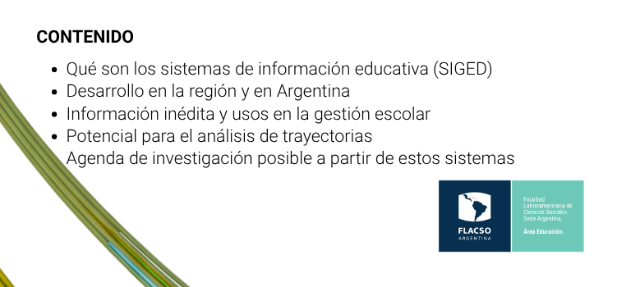
Parte 1
Parte 2
Parte 3
¿Por qué fuente anunciada?

Slide 2
Definiciones de los Sistemas de Información Gestión Educativa (SIGED)
Parte 1
“Un SIGED se puede definir como el conjunto de procesos de gestión educativa que sirve para diseñar, registrar, explotar, generar y diseminar información estratégica en línea de forma integral, enmarcados por una infraestructura legal, institucional y tecnológica concreta.
Un SIGED debe permitir gestionar los procesos relevantes del sistema educativo de una manera integral y eficiente en todos los niveles (central, regional y de las propias escuelas) incorporando las nuevas tecnologías (Arias Ortiz et al., 2019, citado en BID, 2021:11)”.
“Un EMIS (por sus siglas en inglés: Educational Management Information Systems) puede ser definido como ‘un sistema para la recolección, integración, procesamiento, mantenimiento y difusión de datos e información con el fin de asistir en la toma de decisiones, análisis y formulación de políticas, planificación, monitoreo y gestión en todos los niveles del sistema educativo. Es un sistema de personas, tecnología, modelos, métodos, procesos, procedimientos, reglas y normativas que funcionan en conjunto para brindarle una serie de datos e información relevantes, confiables e inequívocos a líderes educativos, tomadores de decisiones y administrativos de todos los niveles para asistirlos en la concreción de sus responsabilidades (UNESCO, 2019, citado en UNESCO, 2020)”.
Diferencia entre los relevamientos estadísticos y los registros administrativos

Slide 3
País | Sistemas de información relevados en 12 países de América Latina – año 2021 (cantidad y denominación) | Año de inicio sistemas nominales | SAT vigentes (Denominación)
Perú | 3/ Estadísticas de Calidad Educativa (SCALE) - Sistema de Información de Apoyo a la Gestión de la Institución Educativa (SIAGIE) - Control Escolar | 2003 | Alerta Escuela (AE)
Colombia | 3/ Censo de educación formal del Departamento Administrativo Nacional de Estadística (DANE)- Sistema de Información de Matrícula (SIMAT) - Planta docente | 2005 | Sistema de Información para el Monitoreo, la Prevención y el Análisis de la Deserción Escolar (SIMPADE)
Brasil | 3/ Censo Escolar Federal - Informatização da Secretaria de Educação (ISE) de Río Grande do Sul (RS)- Plataforma Escolar RS | 2007 | --
República Dominicana | 1/ Sistema de Información para la Gestión Escolar de la República Dominicana (SIGERD) | 2008 | En proceso
Chile | 3 / Sistema de información general de estudiantes (SIGE)– Sistema de Admisión Escolar (SAE) – Sistema de Alerta Temprana (SAT) | 2009 | Sistema de Alerta Temprana (SAT)
Costa Rica | 2/ Sistema de Información para la Gestión del Centro Educativo (SIGCE) – Programa de Informatización para el alto desempeño (PIAD) | 2009 | Estrategia de Alerta Temprana (EAT)
Ecuador | 1/ Archivo Maestro de Instituciones Educativas (AMIE) | 2009-2010 | En proceso
Uruguay | 3/ Relevamiento Único de Alumnos (RUA) - GURÍ - Sistema de Protección de Trayectorias Educativas (STPE) | 2011 | Sistema de Protección a las Trayectorias Educativas (SPTE)
Argentina | 6 / Relevamiento Anual (RA) – Sistema Integral de Información Digital Educativa (SINIDE) y SINIDE Acompañar - Sistema de gestión digital (fase inicial) - Mis Alumnos – Registro Institucional de Trayectoria Educativa (RITE) | 2012 | --
México | 2/ Sistema de Información y Gestión Educativa (SIGED) - Cuestionario Formato 911 | 2013 | --
Guatemala | 5/ Sistema de registros educativos (SIRE) - Sistema de Información y Registro de Educación Extraescolar (SIREEX) - Herramienta de Inteligencia de Negocios Principal del Ministerio de Educación (BO) - Sistema Integral de Recursos Humanos (eSHIR) - Sistema Nacional de Indicadores Educativos (SNIE) - Sistema Web de Planificación Operativa Anual (WebPOA) | 2014 | Estrategia Nacional para la Transición Exitosa (ENTRE)
El Salvador | 1/ Sistema de Información para la Gestión Educativa Salvadoreña (SIGES) | 2019 | Alerta Temprana de Deserción Escolar (ATDE)

Slide 4
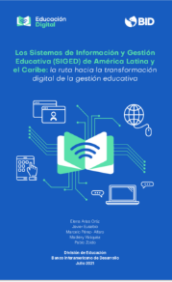
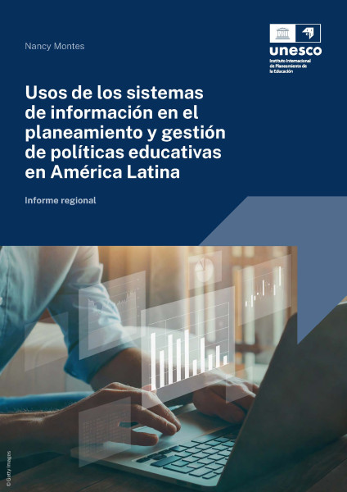
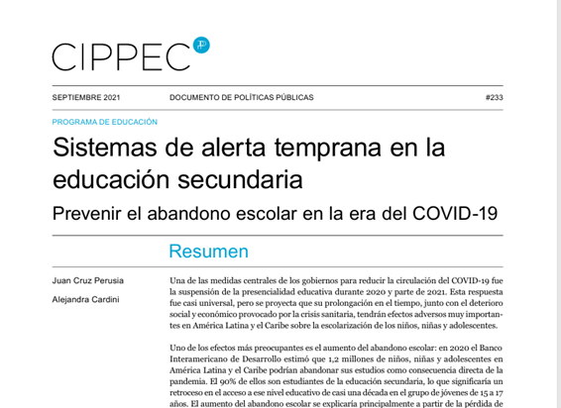
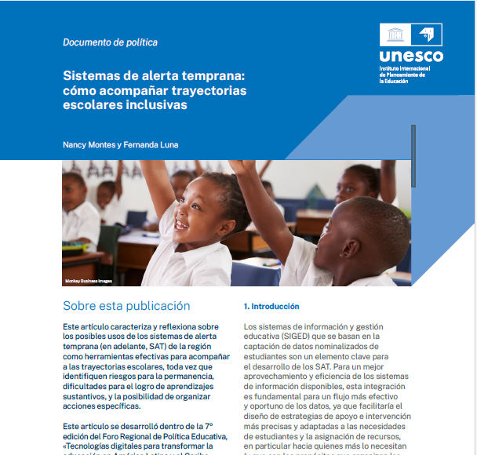
2021
233-DPP-EDU-Sistemas-de-alerta-temprana-Perusia-y-Cardini-septiembre-2021.pdf
Los Sistemas de Información y Gestión Educativa (SIGED) de América Latina y el Caribe: la ruta hacia la transformación digital de la gestión educativa
az6193.pdf
2022
2021
Sistemas de alerta temprana: cómo acompañar trayectorias escolares inclusivas - UNESCO Biblioteca Digital
2024

Slide 5
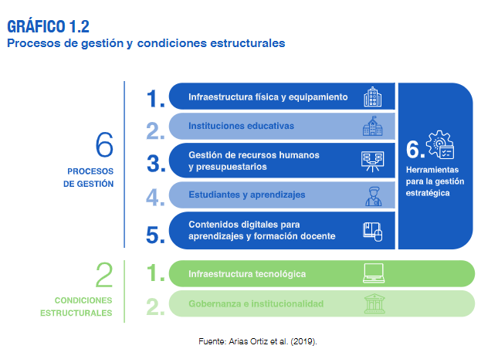
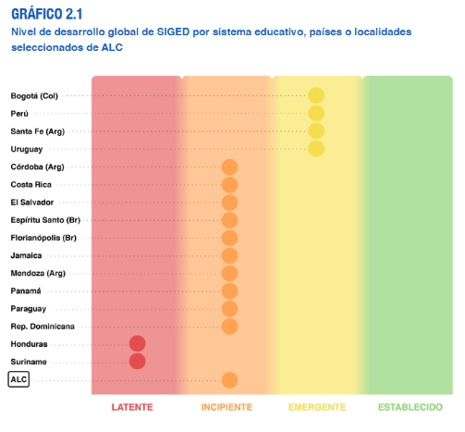
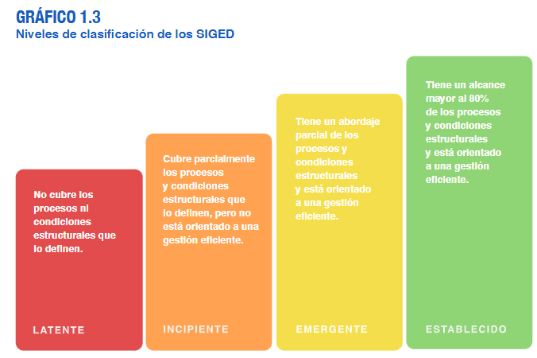
BID (2021)

Slide 6
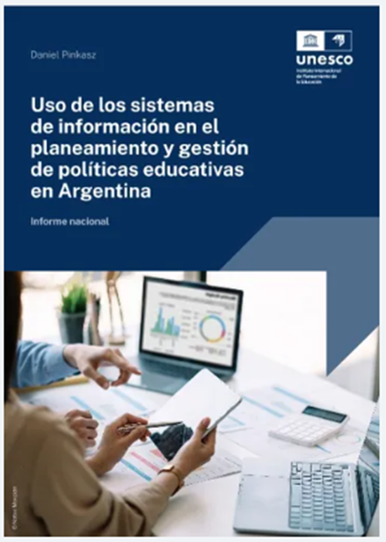
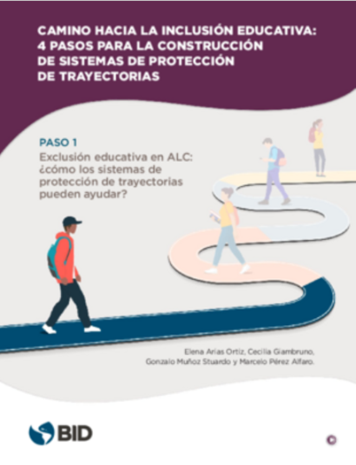
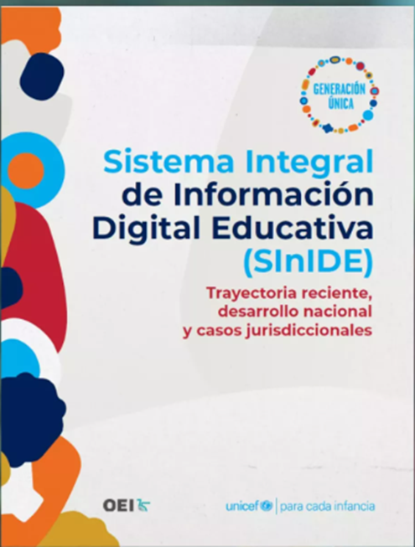
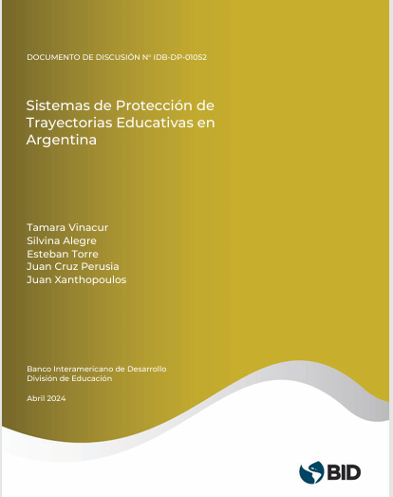
Camino hacia la inclusión educativa: 4 pasos para la construcción de sistemas de protección de trayectorias: Paso 1: Exclusión educativa en ALC: ¿cómo los sistemas de protección de trayectorias pueden ayudar?
2021
sistemas-de-proteccion-de-trayectorias (1).pdf
2024
Uso de los sistemas de información en el planeamiento y gestión de políticas educativas en Argentina: informe nacional | Instituto Internacional de Planeamiento de la Educación
UNICEF-OEI Sistema Integral de Información Digital Educativa (SInIDE) | UNICEF
2022
2024

Slide 7
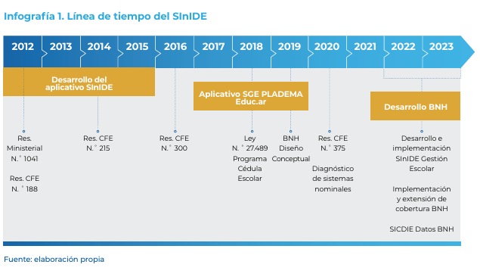
2025 2026
Res. 494 Dispo
Art. 5- Protocolo
BHN acceso
UNICEF-OEI (2024:21)

Slide 8
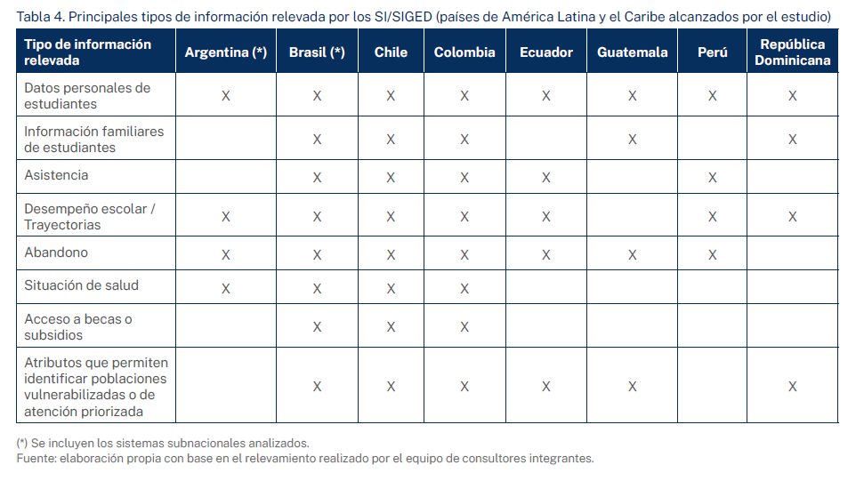
TIPOS DE DATOS QUE SE RELEVAN / DISPONIBLES o en DISPONIBILIDAD FUTURA
Parte 2

Slide 9
Usos efectivos identificados en la investigación sobre SIGED / IIPE UNESCO en 8 países
Tipos de usos | Descripción de usos
Estabilizados, administrativos, gestión de procesos y gestión escolar | Apertura de establecimientos, secciones y asignación de recursos (equipamiento, libros, cargos) - Boleto estudiantil - Becas - Elección de escuela e Inscripción de estudiantes al ciclo lectivo - Servicios alimentarios - Transferencia de recursos a los territorios y a las escuelas - Asignación de subvenciones – Rendición de cuentas.
 | A nivel escolar: inscripción, asignación de vacantes, proyección de cupos, matriculación de estudiantes, registro de asistencia, registro de calificaciones, promoción, egreso, comunicación a las familias (boletines), emisión de certificados y títulos. En escuelas técnicas: registro de participación en prácticas profesionalizantes - identificación de estudiantes en riesgo de abandono o con requerimiento de apoyos (SAT).
Específicos, vinculados al diseño, planeamiento, monitoreo y evaluación de políticas y programas | Información de base para elaboración de planes estratégicos o de planificación nacional - Usos estadísticos para generación de indicadores nacionales y para ODS 2030 / reportes a UNESCO y a OECD para monitoreo de avances en torno a metas o para evaluación de acciones - Diseño de políticas de protección a la primera infancia - Políticas de formación de docentes - Políticas de apoyo a la permanencia (SAT) - Políticas de incentivos - Identificación de poblaciones objetivo y de poblaciones específicas (movilidad) - Diseño de oferta educativa en áreas aún no alcanzadas – Estimación de costos de una política – Análisis de brechas territoriales – Elaboración de diagnósticos – Evaluaciones de impacto y de implementación de políticas.
Emergentes | Seguimiento de situación sanitaria: registro de casos de infección, vacunación para organización de asistencia presencial o apertura de establecimientos - Seguimiento de estudiantes desvinculados/as para su revinculación - Identificación de carencias de equipamiento y/o conectividad - Refuerzo de servicios alimentarios - Identificación de estudiantes objeto de acciones específicas (promoción acompañada) - Identificación de recursos necesarios para asignación de docentes a tareas de intensificación de la enseñanza - Modalidad de asistencia: Alternancia –- Virtual o remota – Híbrida.

Slide 10
Acerca de los Sistemas de Protección de Trayectorias
“El objetivo de un sistema de protección de trayectorias es “construir las condiciones, para que los recorridos de las niñas, niños y adolescentes dentro del sistema educativo sean continuos, completos y de calidad, disminuyendo el rezago y el abandono temprano, y generando igualdad de oportunidades para el aprendizaje y el desarrollo” (UNICEF, 2020: 1). Estos sistemas suelen estar estructurados en dos componentes: 1) la detección (con las alertas tempranas como herramienta principal destacada) y 2) las intervenciones de remediación y acompañamiento oportunas. Ambos componentes son imprescindibles para lograr el objetivo de reducir la exclusión educativa (BID, 2021:6)”.

Slide 11
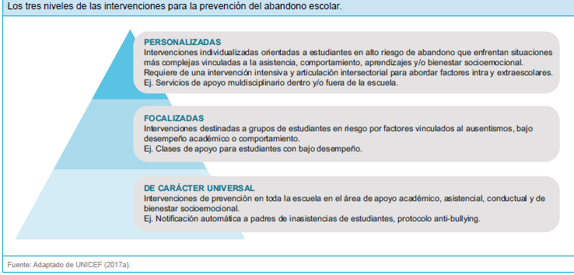
Tipos de datos que componen los Sistemas de Protección de trayectorias o los denominados de “alerta temprana” (SPT – SAT) / o podrían componer
Individuales:
datos personales / desempeño académico / asistencia / trayectoria escolar previa-acumulada / acceso a apoyos (becas, AUH, movilidad) / condición de actividad / aspectos relativos a la conducta / temas de salud (adicciones, discapacidad, vacunas)
Familiares:
atributos de las familias – situaciones de vulnerabilidad – nivel socioeconómico (art. 95 LEN) – embarazo – tareas de cuidado – nivel educativo de personas adultas en el hogar
Institucionales:
clima escolar – condiciones edilicias – antigüedad equipos directivos – formación de docentes – ausentismo docente – existencia de programas – rotación docente
Principales usos: protocolos de intervención
CIPPEC (2021)
Discusiones en torno a los SAT / qué tipo de vulnerabilidad o riesgo identifican en base a qué
El objetivo de un sistema de protección de trayectorias es “construir las condiciones, para que los recorridos de las niñas, niños y adolescentes dentro del sistema educativo sean continuos, completos y de calidad, disminuyendo el rezago y el abandono temprano, y generando igualdad de oportunidades para el aprendizaje y el desarrollo” (UNICEF, 2020: 1). Estos sistemas suelen estar estructurados en dos componentes: 1) la detección (con las alertas tempranas como herramienta principal destacada) y 2) las intervenciones de remediación y acompañamiento oportunas. Ambos componentes son imprescindibles para lograr el objetivo de reducir la exclusión educativa.

Slide 12
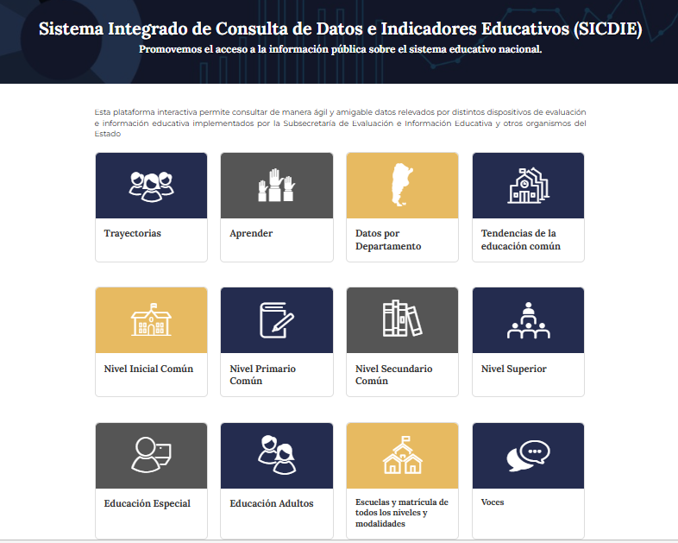

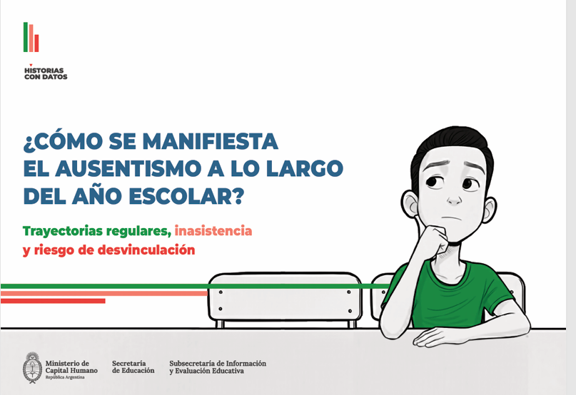
Datos disponibilizados de manera pública resultado de bases nominales de estudiantes
pasaje_de_nivel.pdf
hcd_ausentismo_27126.pdf
Sistema de Consulta de Datos Educativos Nacionales

Slide 13
Datos disponibles para usos internos de los equipos de gestión y de las escuelas
Escuelas que integran la muestra en la que se implementó el piloto del Módulo SAT
Cuadro 2. Estudiantes del último año de la secundaria que no egresaron a término según cantidad de materias no aprobadas al último día de clases
Cuadro 1. Estudiantes del último año de la secundaria y porcentaje según condición de egreso a término
Ciclo de cursada | Estudiantes | Egresados/as | % Egreso a término | % que no logra egresar
2023 | 1.584 | 822 | 51,9 | 48,1
2022 | 1.565 | 853 | 54,5 | 45,5
2021 | 1.580 | 929 | 58,8 | 41,2
Ciclo de cursada | Estudiantes | Cantidad de materias no aprobadas al último día de clases
 |  | 1 | 2 | 3 | 4 o más
2023 | 762 | 189 | 117 | 81 | 375
2022 | 712 | 193 | 123 | 103 | 293
2021 | 929 | 266 | 208 | 112 | 343
La tasa de no finalización en la provincia oscila entre el 41% y el 48% según valores de esos años, aumentando hacia 2023.
El 40% de quienes no egresaron a término tiene, en 2023, entre uno y dos espacios curriculares desaprobados. Unas 16 escuelas de las 40 totales, tienen en situación de no egreso a término a 10 estudiantes, de manera que parece factible la organización de estrategias de seguimiento para que sea posible aprobar y rendir los espacios curriculares pendientes en otros turnos de exámenes u organizar, como la provincia de Río Negro, que algún perfil específico asuma la responsabilidad sobre la comunicación y seguimiento de los y las estudiantes para lograr la terminalidad de los estudios.

Slide 14

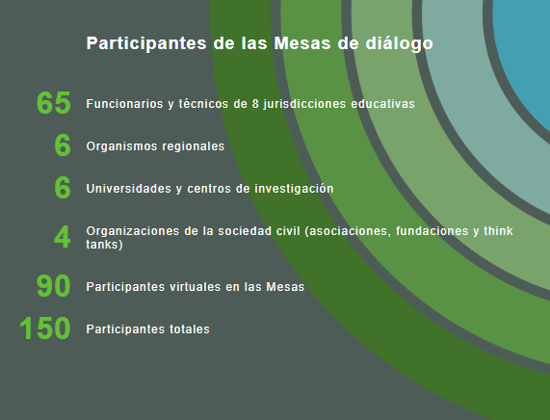
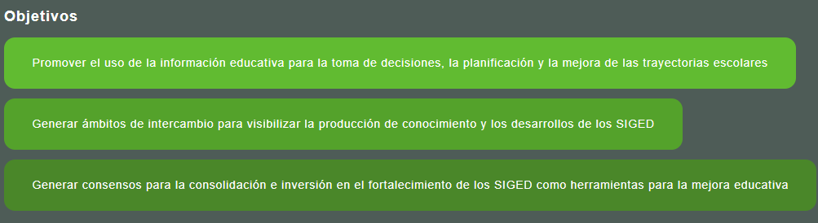
Parte 3
MESAS SIGED

Slide 15
¿Qué provincias avanzaron en esquemas de usos para sus equipos centrales o territoriales? ¿Qué recursos técnicos y profesionales tienen disponibles aquellas que sí han podido avanzar?
¿Qué capacidades o recursos son necesarios para el acceso a estos sistemas al nivel de funcionarios/as, equipos directivos y perfiles docentes? ¿Cómo inciden en las prácticas habituales y qué nuevos esquemas de trabajo permiten o qué incidencias tienen sobre el vínculo y comunicación con las familias? Carácter performativo de estas herramientas
¿Cuál es la especificidad del tipo de información que se requiere en cada nivel de la gestión y del gobierno de la educación? ¿Qué tipo de protocolos o intervenciones se generan a partir de estas herramientas?
¿Cómo se pueden analizar aspectos de las trayectorias escolares a partir de contar con trayectorias reales en lugar de teóricas? ¿Qué otros análisis de datos son posibles ahora?
Temas de investigación posibles
Trabajar con estas fuentes no es sólo trabajar sobre sus datos, también invita a mirar analíticamente sus condiciones de posibilidad, su infraestructura y otros aspectos relativos a políticas, a instrumentos y a dispositivos vinculados al gobierno de las poblaciones

Slide 16
Para seguir pensando estrategias de investigación y ampliación de los análisis
Necesidad de generar instancias de trabajos compartidos entre integrantes de equipos técnicos de las jurisdicciones y equipos de investigación o analistas de las universidades – algunas provincias ya avanzaron con generar redes entre equipos de la gestión y universidades/especialistas para trabajar sobre tópicos de interés del gobierno y ampliar las miradas y acceso a recursos de información que se producen o están o deberían estar disponibles.
RISE (UEICCE, CABA) – PBA (ETP) – Córdoba (Planeamiento)
En contextos de restricción de recursos esta escena es necesaria, para ambos espacios de trabajo.
Es la vieja discusión – tensión – relación entre investigación y política (Carol Weiss) y el concepto de gobernanza que propone ampliar la participación en la elaboración de diagnósticos, diseños, monitoreo, análisis y evaluación de las políticas o en su implementación a más actores (Aguilar Villanueva). No es sin el estado, pero solo el estado no alcanza.

